Slide 1
PD 下的碰撞约束

Slide 2
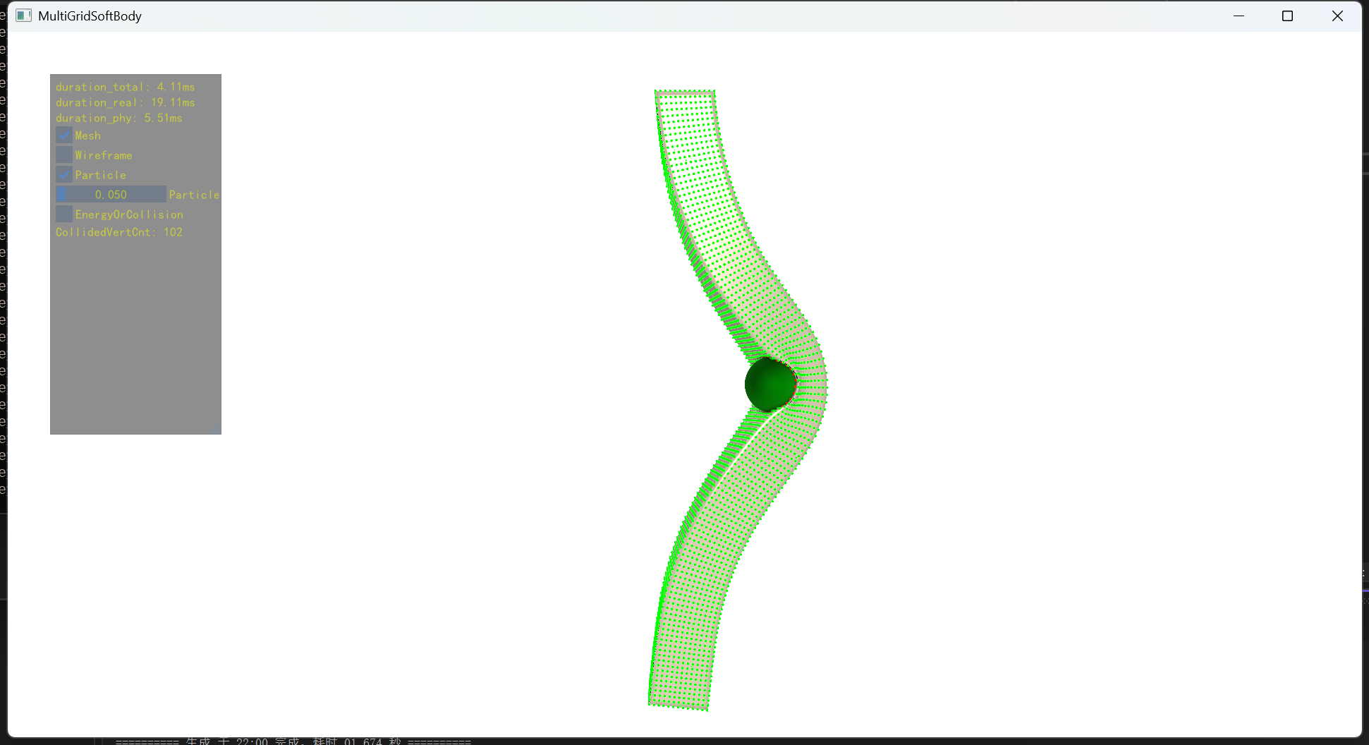
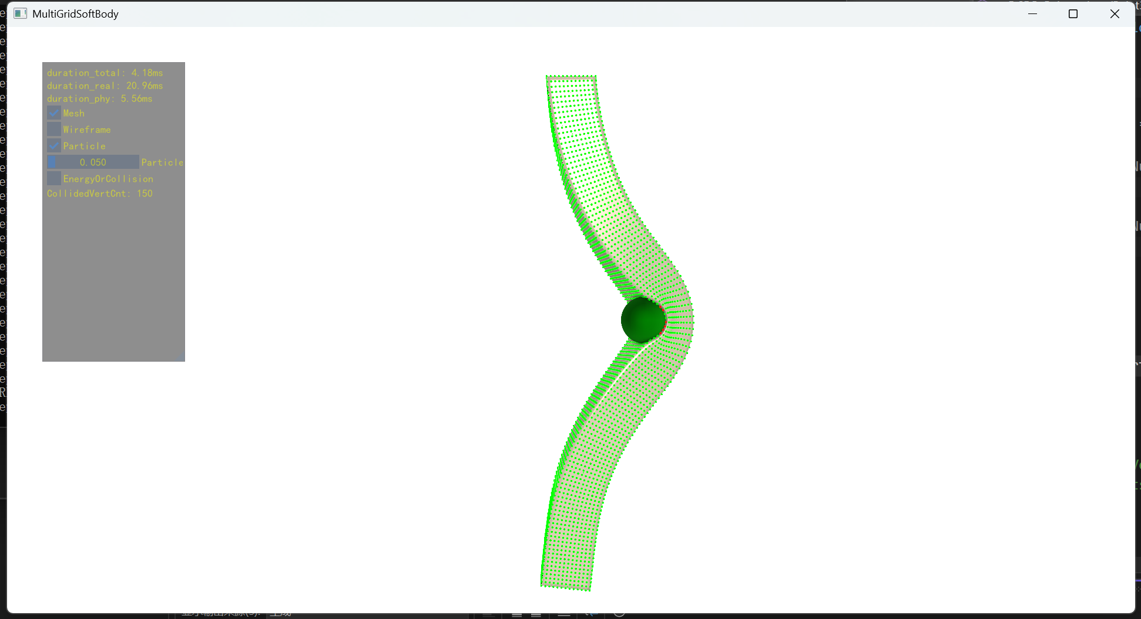
表面顶点碰撞 vs 所有顶点碰撞
小球以相同速度运行至相同位置，然后停止并截图
仅用外部顶点碰撞 102个碰撞点
用所有顶点碰撞 150个碰撞点
内部顶点碰撞是有利于推动整个软体的，因为施加的推动约束（碰撞约束）更多
同时，仅仅对外部顶点施加碰撞约束，更容易造成穿模、四面体退化反转的现象

Slide 3
现有碰撞约束的问题：
1. 会把顶点往回“拽”
2. 推导出来的 Hession 矩阵是不可逆的，此时牛顿法不适用
如果直接套用 Jacobi Hession 矩阵不是对角占优的，Jacobi 发散，考虑 Chebyshev ？
1. 对于双向的碰撞约束，碰撞范围之外的能量是错误的，能量的最小值无法找到
考虑单项约束，但是需要考虑牛顿法是否有用（大概率是没用的）
2. 包括对于双向的平面能量，牛顿法是否能够工作？（Hession 阵不可逆）

